Slide 1
Федеральное государственное бюджетное образовательное учреждение высшего образования «Московский государственный технический университет имени Н.Э. Баумана»
Факультет «Робототехника и комплексная автоматизация»
Кафедра «Системы автоматизированного проектирования»
Разработка web-приложений, реализующих бизнес-логику в САПР на основе графоориентированной методологии
Студент РК6-83Б: | Голубев В.О.
Научный руководитель: | доцент кафедры РК6, к.ф.-м.н., Соколов А.П.
Notes:
Я занимался разработкой web-приложений, реализующих бизнес-логику в системе инженерного анализа на основе графоориентированной методологии

Slide 2

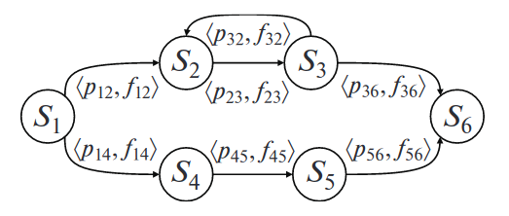
Введение
Графоориентированный подход¹
GBSE (Graph-Based Software Environment) — набор инструментов для организации кода и формального описания алгоритмов решения задач в виде графовой модели.
Графовая модель — тройка объектов (G, S, F), где G — ориентированный граф, S — множество состояний, F — множество функций перехода.
Рисунок 1 - Графовая модель с параллельными ветвями выполнения и циклом
1. Соколов А. П., Першин А. Ю. Графоориентированный программный каркас для реализации сложных вычислительных методов // Программирование. 2019. T. 47, № 5. C. 43-55
1 / 12
Notes:
Моя работа проводилась в рамках разработки распределенной вычислительной системы, осуществляемой на кафедре РК6, которая использует графоориентированный подход при разработке программных реализаций сложных вычислительных методов. Графоориентированный подход предОставляет инженеру-разработчику набор инструментов для организации программного кода таким образом, чтобы алгоритм решения задачи можно было формально описать с помощью графовой модели, которая состоит из следующих объектов: ориентированный граф, множество состояний и множество функций перехода из одного состояния в другое.

Slide 3
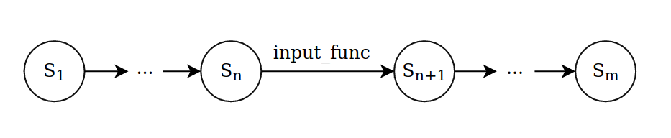
Введение
Графовая модель как инструмент описания бизнес-логики
На рисунке 2 представлена графовая модель алгоритма решения некоторой задачи.
Пусть input_func — функция перехода из состояния s_{n} в состояние s_{n+1}, которая реализует запрос у пользователя дополнительных данных.
В случае такого обобщения графовая модель начинает являться инструментом:
"упрощенной" сборки алгоритмов решения сложных задач;
описания бизнес-логики работы пользователя в системе.
Рисунок 2 - Графовая модель, описывающая бизнес-логику
2 / 12
Notes:
Поскольку данный подход применяется для формального описания программных алгоритмов, можно смоделировать следующую ситуацию: пусть в качестве функции перехода будет поставлена функция, которая производит запрос данных у пользователя. На основе полученных данных можно выбрать один из вариантов обработки пользовательского запроса. В таком случае графовая модель может стать инструментом описания и программной реализации бизнес-логики в системе.
Для того чтобы реализовать такую возможность, требуется разработать средства для интерактивного взаимодействия с графовой моделью...

Slide 4
Введение
Цель и задачи работы
Цель: создание программной инфраструктуры для приема, интерпретации и передачи запросов о текущем состоянии процесса выполнения (обхода) графовой модели;
Задачи:
изучение существующих методов организации и визуализации процессов решения сложных вычислительных задач;
разработать архитектуру подсистемы для приема-передачи-интерпретации запросов к графовой модели для обеспечения решения задачи визуализации;
разработка web-приложения для удаленного запуска произвольного графоориентированного решателя с возможностью визуализации статуса решения.
3 / 12
Notes:
Поэтому целью данной работы стало создание программной инфраструктуры для коммуникации с графовой моделью, чтобы получить состояние её обхода во время решения задачи.
Для достижения этой цели...необходимо было изучить существующие методы организации и визуализации процессов решения сложных вычислительных задач, на основе анализа этих методов разработать архитектуру подсистемы для получения статуса обхода графовой модели и программно реализовать приложение для удаленного запуска произвольного графоориентированного решателя с возможностью визуализации статуса решения.

Slide 5
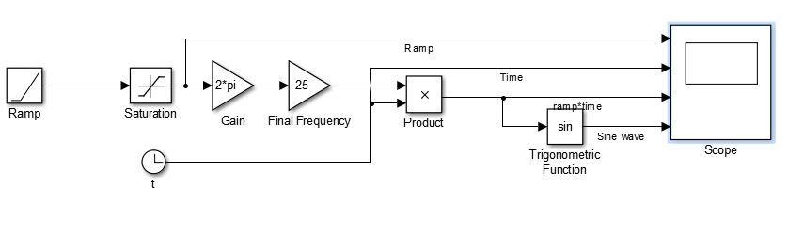
Теоретическая часть
Методы организации и визуализации процессов решения сложных вычислительных задач
Визуализация вычислений в таких аналогах РВС GCD, как MatLab Simulink, LabVIEW и др. реализована с помощью блок-диаграмм потоков данных.
В GBSE графовую модель можно наглядно визуализировать в виде ориентированного графа.
Рисунок 3 - Пример модели в среде MatLab Simulink
4 / 12
Notes:
В ходе анализа научных работ и существующих программных разработок, был сделан вывод, что визуализация процессов вычисления во многих современных системах инженерного анализа производится с помощью блок диаграмм потоков данных. Например, на рисунке 3 вы можете видеть, как это происходит в среде Matlab Simulink. По аналогии, в графоориентированном подходе визуализацию графовой модели можно построить с помощью ориентированного графа.

Slide 6
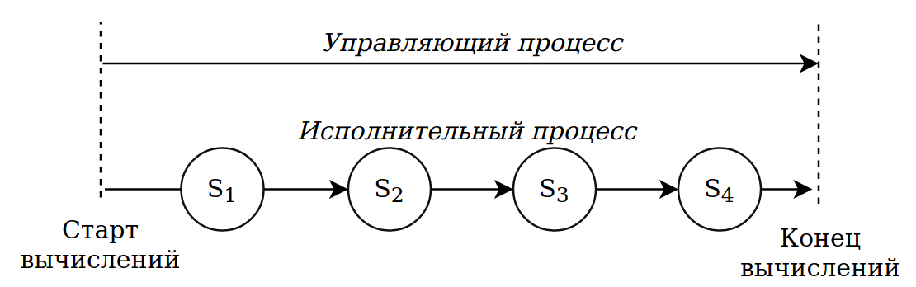
Теоретическая часть
Коммуникация с графовой моделью
Запуск графоориентированного решателя разделяется на два процесса:
Управляющий процесс | Исполнительный процесс
Функции: Запуск исполнительного процесса; Прием запросов от клиента; | Функции: Обход графовой модели; Передача статуса решения задачи
Рисунок 4 - Схема организации процесса запуска графоориентированного решателя
5 / 12
Notes:
Запуск графоориентированного решателя можно разделить на два процесса: управляющий и исполнительный. Это позволит разделить ответственность и поручить управляющему процессу принимать и обрабатывать запросы от пользователя. Исполнительный процесс будет заниматься обходом графовой модели и сообщением управляющему процессу статуса решения.

Slide 7
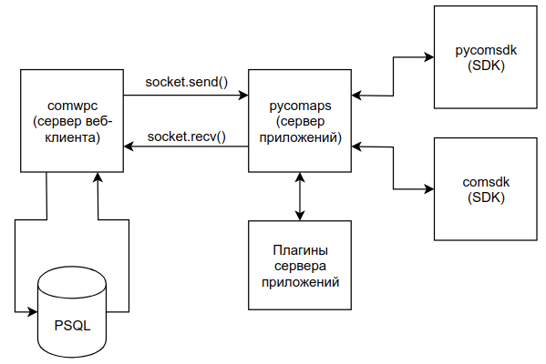
Архитектура программной реализации
Удаленный запуск графоориентированных решателей
Какие проблемы решает:
доступ различных пользователей системы к решателям;
возможность запуска решателей на высокопроизводительных кластерах.
Рисунок 5 - Схема взаимодействия компонентов РВС GCD при удаленном запуске.
6 / 12
Notes:
Чтобы показать, что подобный подход может быть применен на практике, было разработано приложение для удаленного запуска графоориентированных решателей. Оно, также, было необходимо для решения следующих проблем: предоставление доступа ко всем разработанным решателям в системе и обеспечение запуска решателя на высокопроизводительном кластере.
На рисунке 5 представлены основные узлы распределенной вычислительной системы, которые взаимодействуют при удаленном запуске. В общем процесс можно описать так: из web-клиента, пользователь посылает запрос на сервер приложений, где запускается плагин для удаленного запуска решателей.

Slide 8
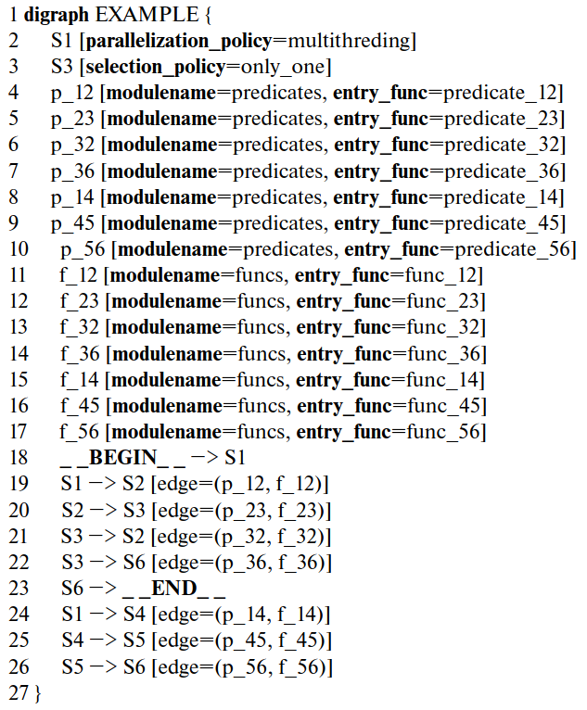
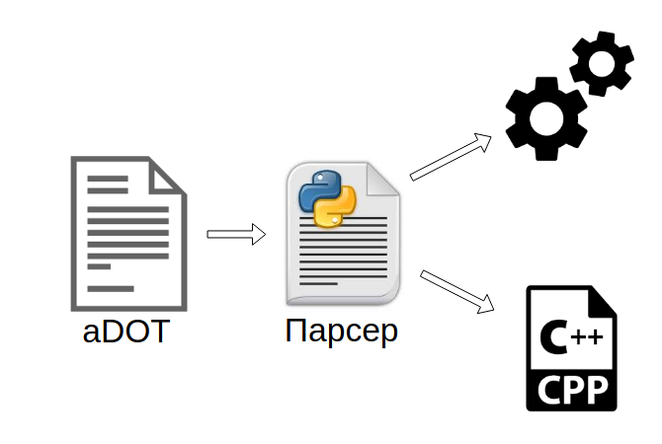
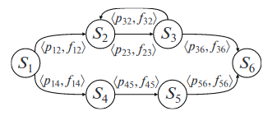
Архитектура программной реализации
Удаленный запуск графоориентированных решателей
Графовая модель хранится на сервере в виде файла в формате aDOT. Плагин на pycomaps разбирает файл и производит запуск в отдельном процессе в одном из режимов: запуск кода на C++ или на Python.
Рисунок 6 — Описание графовой модели в формате aDOT
Рисунок 7 — Интерпретированная графовая модель
Рисунок 8 — Схема работы плагина для удаленного запуска
7 / 12
Notes:
Сама графовая модель на сервере хранится в виде файла в формате aDOT. На рисунке 6 вы можете увидеть пример такого файла, а на рисунке 7 интерпретированную по нему графовую модель. Схема работы плагина на сервере приложений представлена на рисунке 8. Необходимый для запуска файл описания графового решателя разбирается и на основе разбора выбирает один из двух режимов запуска. Если в процессе разбора функции-обработчики, привязанные к ребрам графовой модели, были найдены в библиотеках функций для языка Python, то строится объект такой графовой модели на языке Python и запускается обход. Иначе генерируется исходный код на языке C++, компилируется и запускается.

Slide 9
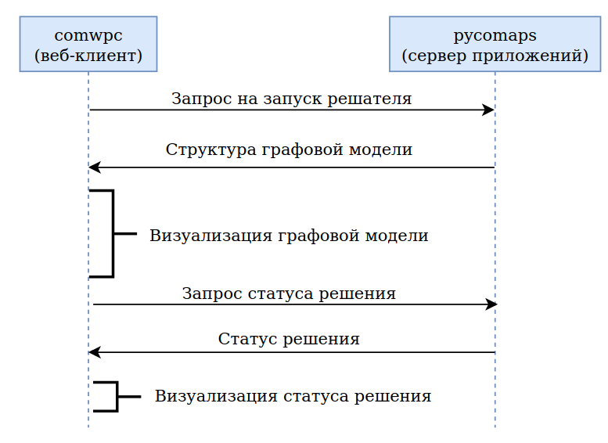
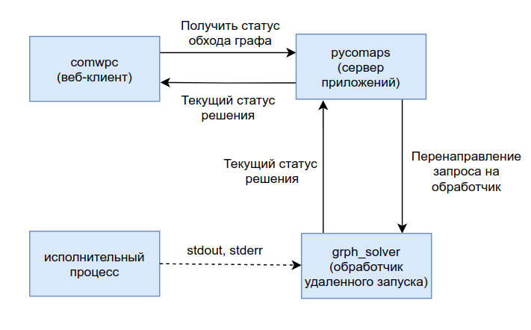
Архитектура программной реализации
Получение статуса решения
Клиентское приложение периодически передает запрос на сервер приложений, управляющий процесс собирает информацию от исполнительного процесса. Собранная информация передается для визуализации статуса решения с помощью раскраски ребер графа.
Рисунок 9 — Схема запросов при удаленном запуске
Рисунок 10 — Схема отправки запроса на получение статуса решения
8 / 12
Notes:
Чтобы визуализировать статус решения, после разбора файла описания графовой модели сервер присылает на клиентское приложение структуру графовой модели. Она визуализируется в виде ориентированного графа. Процесс проиллюстрирован на рисунке 9. Далее от web-клиента происходят периодические запросы о статусе решения задачи на сервер приложений. На рисунке 10 вы можете видеть, что запросы на получение статуса решения перенаправляются напрямую к плагину удаленного запуска, который и является тем самым управляющим процессом. Исполнительный процесс во время обхода графовой модели, пишет пройденные состояния графовой модели в стандартный поток вывода. Эти данные управляющий процесс передает на web-клиент, где они визуализируется в виде закраски соответствующих ребер графа.

Slide 10
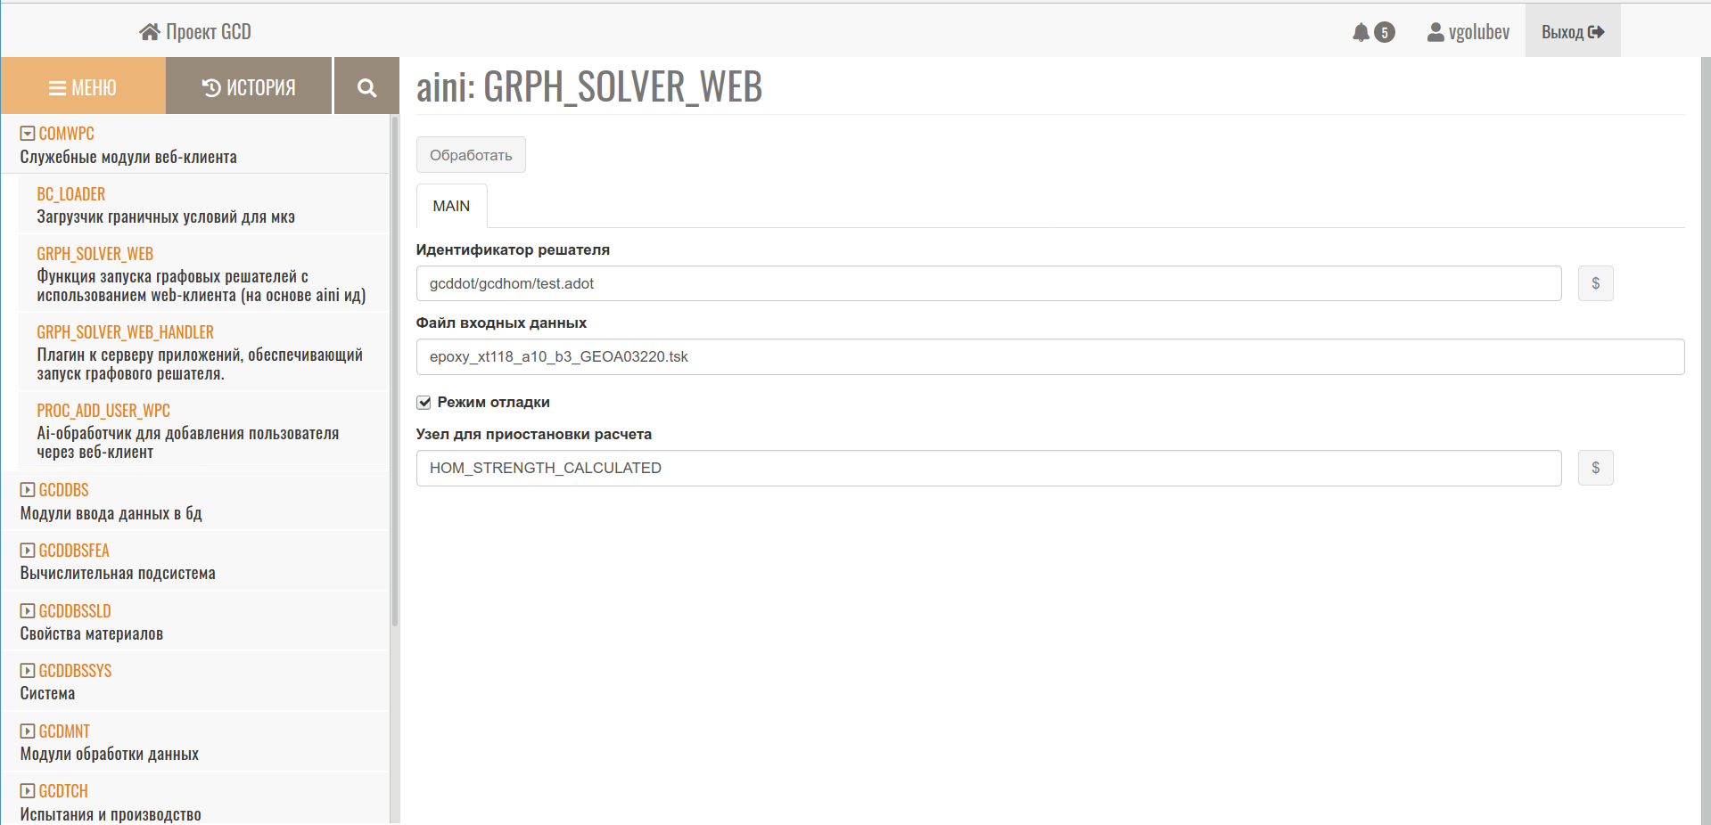
Тестирование
Метод тестирования
Для тестирования были локально установлены все необходимые компоненты РВС GCD. Тестирование проводилось вручную:
запуск функции web-клиента для удаленного запуска решателей;
выбор и запуск тестового решателя;
проверка правильности построения графовой модели (обычные графы и вложенные графы)
проверка визуализации статуса решения;
Рисунок 11 — Интерфейс для удаленного запуска решателей
9 / 12
Notes:
Предложенная архитектура была реализована программно. Для тестирования программной реализации запускалась функция удаленного запуска графоориентированных решателей в web-клиенте распределенной вычислительной системы, проверялись правильность построения графовой модели и визуализация статуса решения

Slide 11
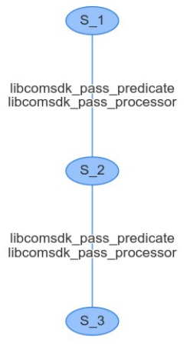
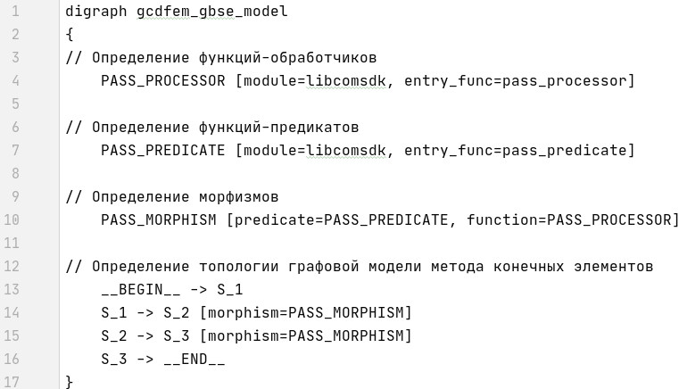
Тестирование
Тестирование удаленного запуска
В тестовом решателе функции-обработчики графовой модели реализованы на языке C++. Графовая модель была успешно построена и сгенерирован файл с исходным кодом решателя. Компиляция и запуск произошли без ошибок.
Рисунок 12 — Описание тестовой графовой модели в формате aDOT
Рисунок 13 — Построенный граф на web-клиенте
10 / 12
Notes:
Текстовое описание тестового графоориентированного решателя и построенная визуализация на web-клиенте представлены на рисунках 12 и 13 соответственно. Графовая модель представляет собой ориентированный граф из трех состояний и двух функций перехода...Как вы можете увидеть, был произведен успешный запуск решателя и построена верная визуализация

Slide 12
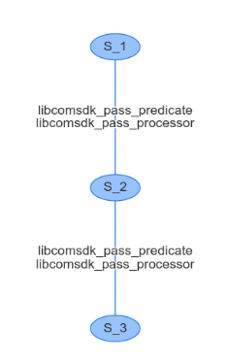
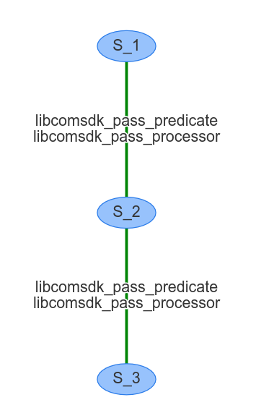
Тестирование
Тестирование успешного решения
В случае успешного обхода графовой модели, как и ожидалось, ребра окрашиваются в зеленый цвет.
Рисунок 14 — Состояние графовой модели в момент начала вычислений
Рисунок 15 — Состояние графовой модели под конец вычислений
11 / 12
Notes:
Далее происходил запрос на получение статуса решения. В результате были показаны стадии обхода с помощью раскраски ребер на построенной визуализации графовой модели.

Slide 13
Анализ работы и заключение
В результате работы удалось:
разработать подход для интерактивного взаимодействия с графовой моделью;
Программно реализовать подход на основе удаленного запуска произвольного графоориентированного решателя с возможностью визуализации статуса решения;
заложить основы для дальнейших разработок в области описания и реализации бизнес-логики в системе инженерного анализа на основе графоориентированной методологии
12 / 12
Notes:
В заключение доклада хочется провести анализ проделанной работы. В результате удалось получить программную реализацию web-приложения, которое воплощает идею возможности прямого обращения к графоориентированному решателю во время исполнения процесса решения. Сценарий применения программной разработки на данном этапе - это удаленный запуск любого решателя в системе и просмотр состояния решения, что может быть полезно как разработчикам графоориентированных решателей в целях отладки, так и пользователям системы, которые хотели бы наглядно увидеть, какие вычисления производятся в данный момент, и оценить сколько времени может занять расчет.
На основе разработанного подхода можно производить дальнейшие исследования и программные разработки в области описания и реализации бизнес-логики в системе инженерного анализа на основе графоориентированной методологии.
На этом мой доклад подошел к концу. Спасибо за внимание.

